Slide 1
Послушные детишки

Slide 2
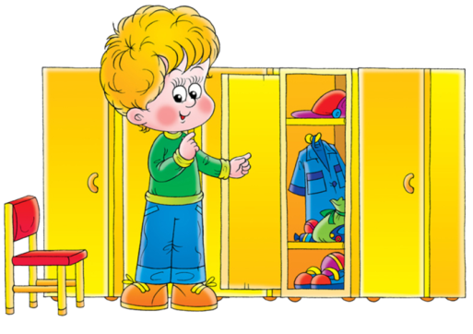
Содержи в порядке шкафчик

Slide 3
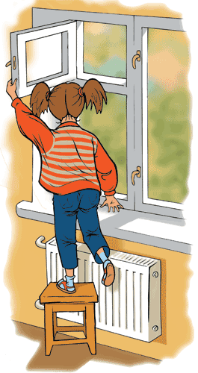
Не подходи к открытому окну
Не открывай сам форточки

Slide 7
Не запихивайте в нос , уши , рот, маленькие вещи.

Slide 9
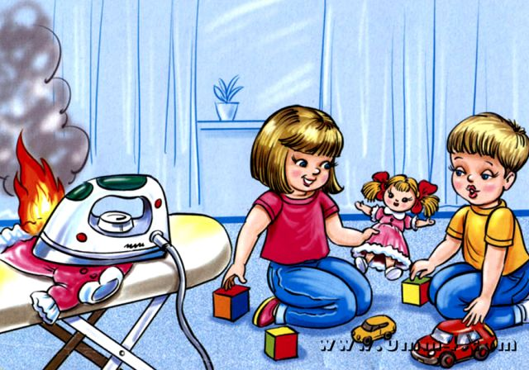
Не играйте с утюгом , это очень опасно!!!!!!!

Slide 13
С телефоном не играйте , это вам не шутка , телефон вам не игрушка!!

Slide 14
Мячик в доме не пинайте!!!! Это вам не улица!!!!!

Slide 16
Холодильник закрывай , просто так не открывай!!

Slide 17
Если в двери позвонили , ты спроси , кто там , в глазок посмотри внимательно!!!!!

Slide 18
Будьте послушны . Не трогайте то что вам не разрешают родители!!!!

